Slide 1
Essais de validation de cinq (5) lignées d’arachide (Arachis hypogea L.) améliorées pour la résistance aux maladies foliaires (rouille et tâches foliaires) en Haïti
Evens JOSEPH Yclaude MONDESIR
Sélectionneur légumineuses Etudiant finissant
Université Quisqueya | Chibas Université Quisqueya
Conférence internationale sur la recherche et l’innovation agricole, Pétion Ville, 10 au 12 Mars 2020
Photo credit: Name/Organization
Notes:
To insert your implementing partner institutional logo, go to View >> Slide Master, and replace the gray box with your logo, placing it to the right of the USAID logo at the bottom. No text or partner logos can be placed within the upper blue banner.

Slide 2
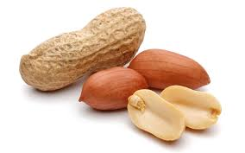
Plan
Culture de l’arachide en Haïti
Facteurs limitant de la production de l’arachide
Evaluation de nouvelles lignées améliorées
Sélection et amélioration génétique de l’arachide
Perspectives d’amélioration
Notes:
To insert your implementing partner institutional logo, go to View >> Slide Master, and replace the gray box with your logo, placing it to the right of the USAID logo at the bottom. No text or partner logos can be placed within the upper blue banner.

Slide 3
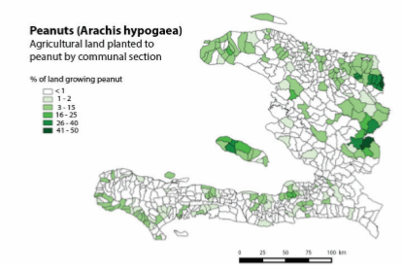
Introduction
Zones de production
Notes:
To insert your implementing partner institutional logo, go to View >> Slide Master, and replace the gray box with your logo, placing it to the right of the USAID logo at the bottom. No text or partner logos can be placed within the upper blue banner.

Slide 4
Introduction
Importance et contraintes de la production de l’arachide en Haïti
Les maladies sont présentes dans toutes les zones où l’arachide est cultivée et peuvent entrainer une défoliation avant la maturité de la plante (Kokalis-Burelle et al., 1997)
Réduction du rendement → rouille près de 50% (Mayee et al, 1978)
→ Taches foliaires près de 70% (Backman et Crawford, 1984)
→ Les deux combinés 50 à 86 % (Subrahmanyam et al, 1997)
Contamination par des aflatoxines dépassant 69 % dans certains endroits en Haiti (Delva et Paul 2015)
Culture importante dans la lutte contre l’insécurité alimentaire (CNSA 2010).
Notes:
To insert your implementing partner institutional logo, go to View >> Slide Master, and replace the gray box with your logo, placing it to the right of the USAID logo at the bottom. No text or partner logos can be placed within the upper blue banner.

Slide 5
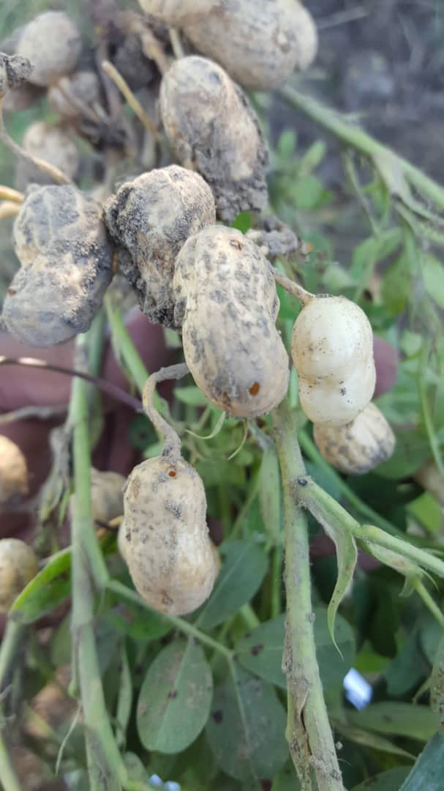
Introduction
Facteurs limitants de la production de l’arachide en Haïti
Variation des sites de production
Faible fertilité des sols, pH, Salinité
Forte pression des pestes et maladies
Sécheresse, température élevé
Agriculture avec peu d’intrants et autres
Notes:
To insert your implementing partner institutional logo, go to View >> Slide Master, and replace the gray box with your logo, placing it to the right of the USAID logo at the bottom. No text or partner logos can be placed within the upper blue banner.

Slide 6
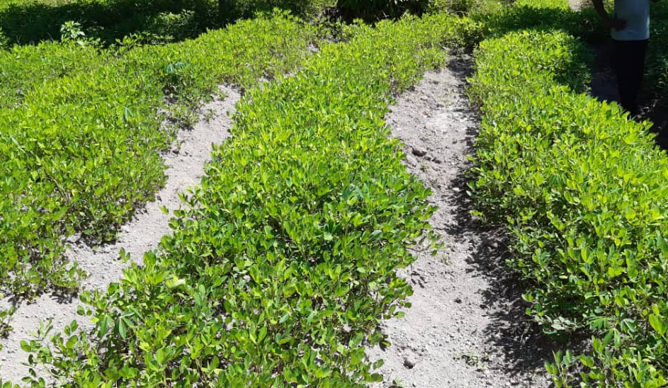
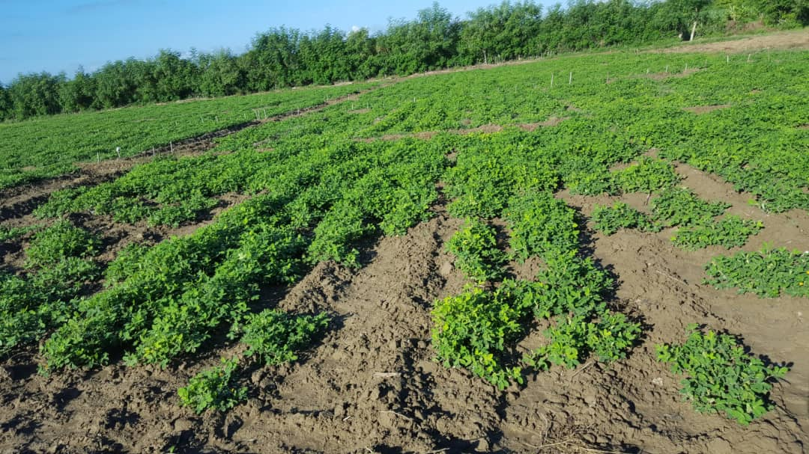
Introduction
Culture de l’arachide suivant différentes zone agro écologiques
Montagne
Plaine irriguée

Slide 7
Introduction
Pestes et maladies les plus importantes en Haïti
Rouille
(Puccinia arachidis)
Tache foliaire précoce (Cercospora arachidicola)
Tache foliaire tardive (Cercosporidium personatum)
Notes:
To insert your implementing partner institutional logo, go to View >> Slide Master, and replace the gray box with your logo, placing it to the right of the USAID logo at the bottom. No text or partner logos can be placed within the upper blue banner.

Slide 8
Methode de travail
Evaluation nouvelles lignées
Valider le comportement des nouvelles lignées améliorées (Essai sur site experimental, CEP et Tricot à l’avenir)
Evaluer leurs performances agronomiques et technologiques suivant différent systèmes de production et de divers sites
Evaluer les nouvelles lignées vis-à-vis des maladies (rouille et taches foliaires) en se basant sur l’incidence, la sévérité et l’intensité des symptômes (imageJ)
Notes:
To insert your implementing partner institutional logo, go to View >> Slide Master, and replace the gray box with your logo, placing it to the right of the USAID logo at the bottom. No text or partner logos can be placed within the upper blue banner.

Slide 9
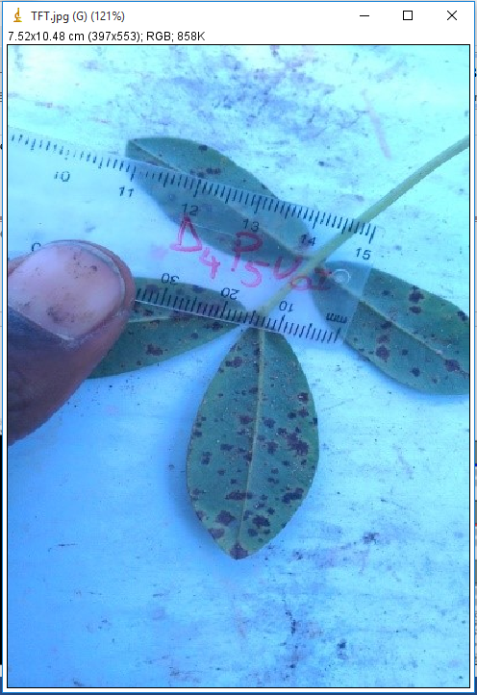
Methode de travail
Evaluation des symptoms des maladies
Feuille d’arachide malade pour l’analyse avec imageJ
Notes:
To insert your implementing partner institutional logo, go to View >> Slide Master, and replace the gray box with your logo, placing it to the right of the USAID logo at the bottom. No text or partner logos can be placed within the upper blue banner.

Slide 10
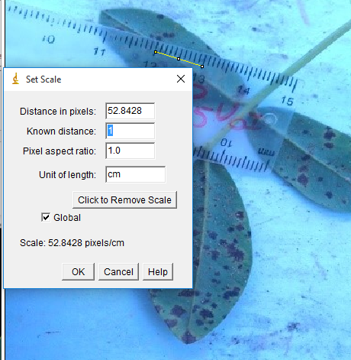
Methode de travail
Evaluation des symptoms des maladies
Feuille d’arachide malade pour l’analyse avec imageJ
Calibrage du logiciel
Notes:
To insert your implementing partner institutional logo, go to View >> Slide Master, and replace the gray box with your logo, placing it to the right of the USAID logo at the bottom. No text or partner logos can be placed within the upper blue banner.

Slide 11
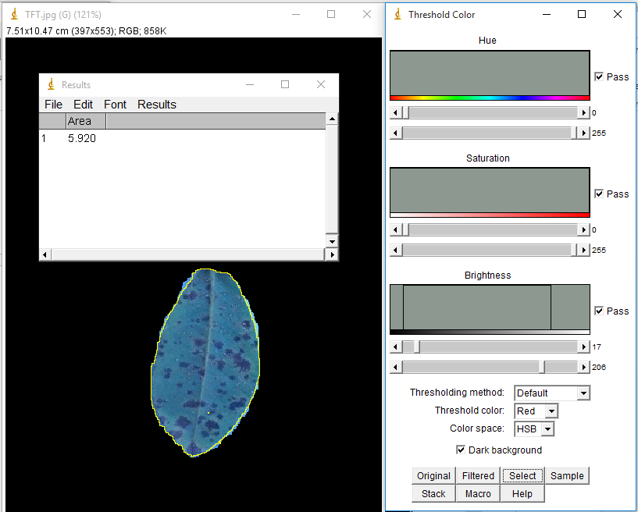
Methode de travail
Evaluation des symptoms des maladies
Feuille d’arachide malade pour l’analyse avec imageJ
Calibrage du logiciel
Détermination surface totale
Notes:
To insert your implementing partner institutional logo, go to View >> Slide Master, and replace the gray box with your logo, placing it to the right of the USAID logo at the bottom. No text or partner logos can be placed within the upper blue banner.

Slide 12
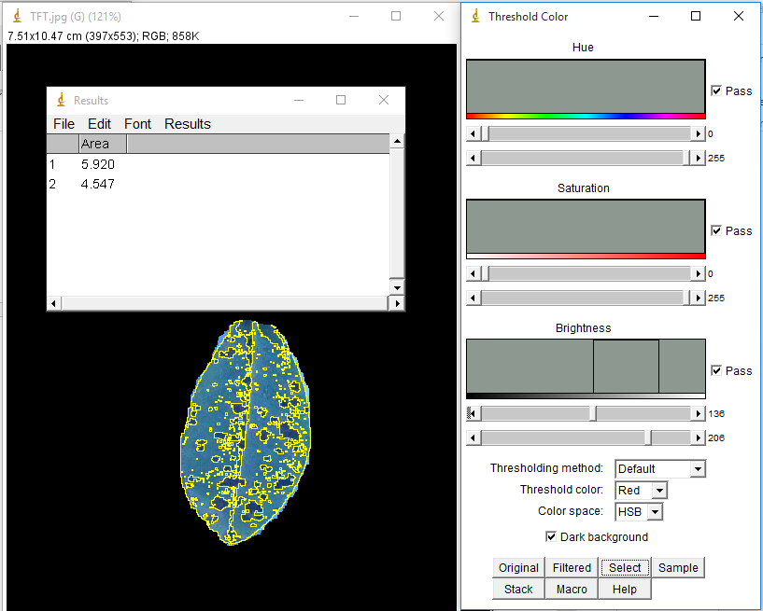
Methode de travail
Evaluation des symptoms des maladies
Feuille d’arachide malade pour l’analyse avec imageJ
Calibrage du logiciel
Détermination surface totale
Détermination surface malade
Notes:
To insert your implementing partner institutional logo, go to View >> Slide Master, and replace the gray box with your logo, placing it to the right of the USAID logo at the bottom. No text or partner logos can be placed within the upper blue banner.

Slide 13
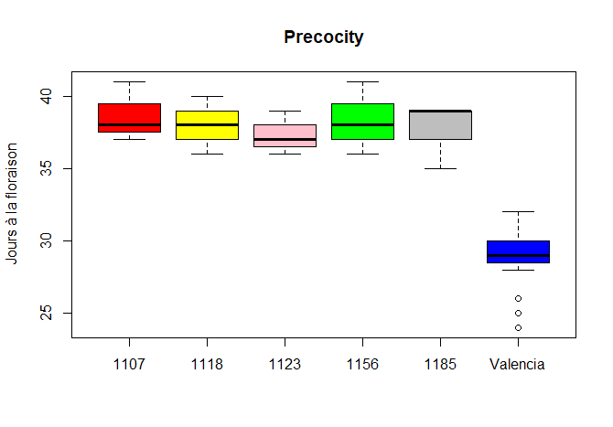
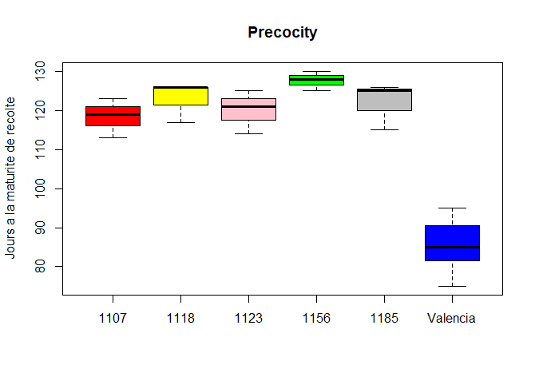
Resultats
Evaluation de la performance agronomique des lignées
Notes:
To insert your implementing partner institutional logo, go to View >> Slide Master, and replace the gray box with your logo, placing it to the right of the USAID logo at the bottom. No text or partner logos can be placed within the upper blue banner.

Slide 14
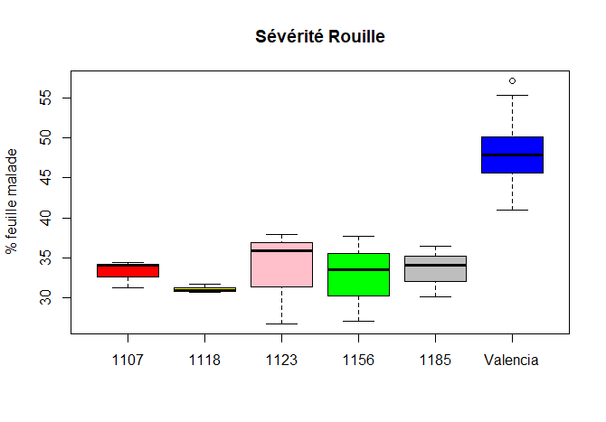
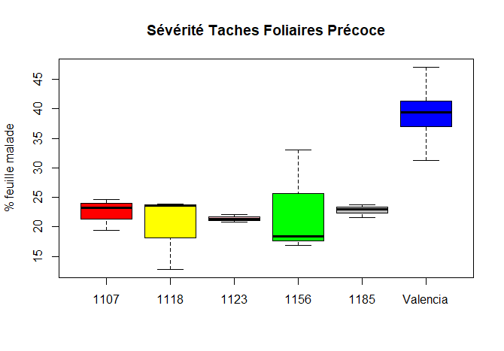
Resultats
Evaluation de la performance agronomique des lignées
Notes:
To insert your implementing partner institutional logo, go to View >> Slide Master, and replace the gray box with your logo, placing it to the right of the USAID logo at the bottom. No text or partner logos can be placed within the upper blue banner.

Slide 15
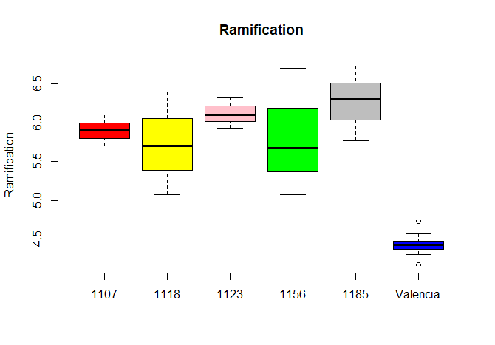
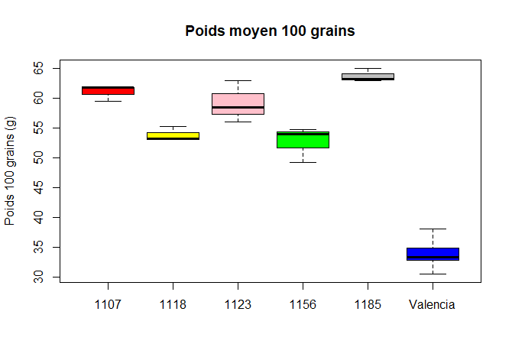
Resultats
Evaluation de la performance agronomique des lignées
Notes:
To insert your implementing partner institutional logo, go to View >> Slide Master, and replace the gray box with your logo, placing it to the right of the USAID logo at the bottom. No text or partner logos can be placed within the upper blue banner.

Slide 16
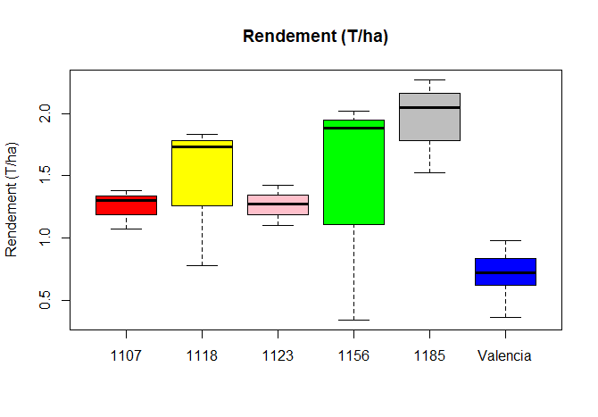
Resultats
Evaluation de la performance agronomique des lignées
Test de Normalité
Shapiro test
p-value = 0.906
Bartlett test
p-value = 0.501
Durbin-Watson test
p-value = 0.786
Lignées | Moyenne ± sd (T/ha)
1185 | 1.95 ± 0.38 a
1118 | 1.45 ± 0.58 ab
1156 | 1.42 ± 0.93 ab
1123 | 1.26 ± 0.16 b
1107 | 1.25 ± 0.16 b
Valencia | 0.71 ± 0.18 c
Notes:
To insert your implementing partner institutional logo, go to View >> Slide Master, and replace the gray box with your logo, placing it to the right of the USAID logo at the bottom. No text or partner logos can be placed within the upper blue banner.

Slide 17
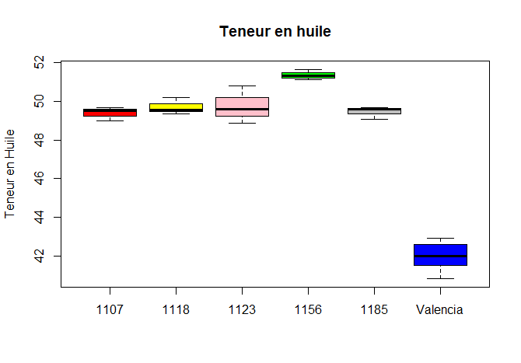
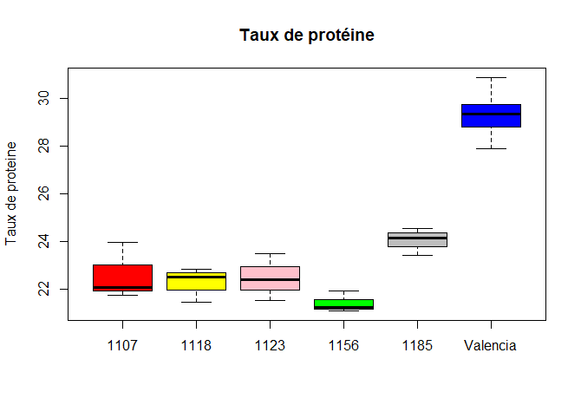
Resultats
Evaluation de la performance technologique des lignées
Notes:
To insert your implementing partner institutional logo, go to View >> Slide Master, and replace the gray box with your logo, placing it to the right of the USAID logo at the bottom. No text or partner logos can be placed within the upper blue banner.

Slide 18
Perspectives d’amelioration
Sélectionner les variétés intéressantes (haut rendement, précoce…)
Quelles combinaisons de traits génétiques pour les nouvelles varieties?
Resistance aux maladies foliaires, insects et diminuer le niveau d’aflatoxine
Tolerance à la sécheresse, aux temperatures élevées, aux sols peu fertiles
Méthodes d’évaluations?
Phénotypage classique et utilisation des marqueurs moléculaires
Zone d’évaluation
Montagne humide, Plateau sec et humide, Plaine sèche et irriguée
Notes:
To insert your implementing partner institutional logo, go to View >> Slide Master, and replace the gray box with your logo, placing it to the right of the USAID logo at the bottom. No text or partner logos can be placed within the upper blue banner.

Slide 19
Notes:
To insert your implementing partner institutional logo, go to View >> Slide Master, and replace the gray box with your logo, placing it to the right of the USAID logo at the bottom. No text or partner logos can be placed within the upper blue banner.

